Slide 1
TELEFONIA IP
DEFINICION Y USOS DEL SERVICIO DE TELEFONÍA

Slide 2
INTRODUCCION
La telefonía IP o VoIP (Voz transmitida sobre Protocolo Internet) permite a los usuarios establecer llamadas de voz y fax sobre conexiones IP (redes de datos corporativos, Intranets, Extranet, Internet, etc.), y a la vez reducir considerablemente el presupuesto correspondiente al servicio telefónico, llegando inclusive a eliminarlo por completo en lo que se refiere a la comunicación interna entre sucursales de una empresa o de un grupo de empresas.
2

Slide 3
OBJETIVO
Brindar a los nuevos usuarios de la telefonía IP las herramientas necesarias para el aprovechamiento de la tecnología instalada, por medio de la capacitación en el uso de los teléfonos IP
3

Slide 4
TEMAS
Ventajas de la Telefonía IP
Plan de Numeración nacional
Vista al Teléfono
4

Slide 5
VENTAJAS DE LA TELEFONIA IP
Comunicaciones seguras
Calidad de Voz
Ahorros en telefonía tradicional
Modernización de la entidad
Mejorar los procesos número único nacional
5

Slide 6
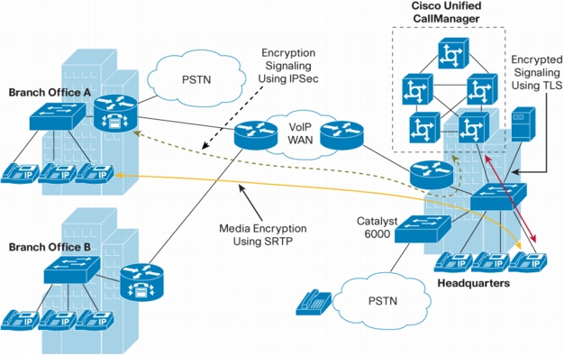
Comunicaciones Seguras
Las tramas de voz son encriptados
Se usa tecnología de encriptación AES-128
6

Slide 7
Calidad de Voz
Se ha rediseñado la red local de datos y la red extendida a nivel nacional para soportar el nuevo esquema Telefonía.
Adicionalmente se ha parametrizado los elementos de red para dar prioridad a las comunicaciones de voz.
Calidad Digital.
7

Slide 8
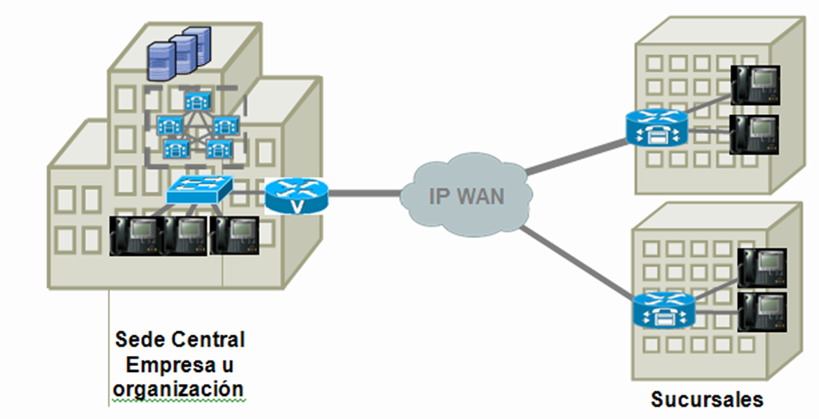
Ahorro en Telefonía
Uso de la infraestructura de datos
Interconexiones de redes entre Provincias
8

Slide 9
Modernización de la Entidad
Todas las sedes interconectadas
Administración centralizada de la telefonía
Equipamiento moderno (Teléfonos)
Agilidad en la comunicación
9

Slide 10
PLAN DE NUMERACION
Plan de Numeración Nacional de la Función Judicial.
División por regiones: estructura
Mapa de Numeración: categorías
Marcación a números locales y de otras dependencias.
10

Slide 11
Plan de marcación telefónico
Garantizar que cada terminal conectado a la red posea un identificador único (no repetido).
Definir como los usuarios se comunican entre si y el acceso a otros abonados.
11

Slide 12
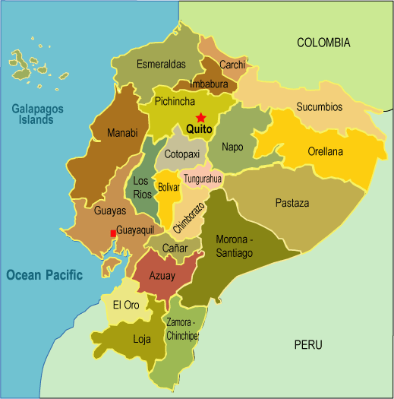
Estructura
ÍTEM | PROVINCIAS | REGIÓN
1 | PICHINCHA | 2
2 | SANTO DOMINGO DE LOS TSACHILAS
3 | BOLÍVAR | 3
4 | CHIMBORAZO
5 | COTOPAXI
6 | TUNGURAHUA
7 | PASTAZA
8 | GUAYAS | 4
9 | SANTA ELENA
10 | GALÁPAGOS | 5
11 | LOS RÍOS
12 | MANABÍ
13 | CARCHI | 6
14 | ESMERALDAS
15 | IMBABURA
16 | NAPO
17 | ORELLANA
18 | SUCUMBIOS
19 | AZUAY | 7
20 | CAÑAR
21 | EL ORO
22 | LOJA
23 | MORONA SANTIAGO
24 | ZAMORA CHINCHIPE
12

Slide 13
Estructura (cont.)
5 dígitos - Ejemplo: 20528
El digito mas significativo representa la región (ver tabla anterior).
El segundo digito corresponde a las localidades.
Los 3 últimos dígitos es el numero asignado a cada servidor publico en una determinada región y localidad.
13

Slide 14
Categorías de Permisos
Cada funcionario de la Función Judicial que tenga asignado un teléfono a su cargo tendrá un nivel de permiso limitado por una de las siguientes categorías:
Categoría 1
Categoría 2
Categoría 3
14

Slide 15
Categoría 1
Internas
Locales
Celulares
Larga Distancia Nacional
Larga Distancia Internacional
1700
1800 (Toll Free)
1900
Emergencia
15

Slide 16
Categoría 2
Internas
Locales
Celulares
Larga Distancia Nacional
1700
1800 (Toll Free)
1900
Emergencia
16

Slide 17
Categoría 3
Internas
Locales
Larga Distancia Nacional
1700
1800 (Toll Free)
Emergencia
17

Slide 18
Marcación de Llamadas
Llamadas Internas.
Llamadas Locales, Larga distancia nacional e Internacional.
Llamadas a Celulares.
Llamadas a 1700, 1800, 1900 y Emergencia.
18

Slide 19
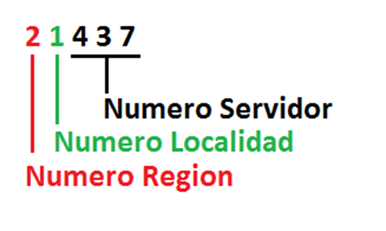
Marcación: Llamadas internas
Para llamadas internas que corresponden a extensiones de los servidores públicos de la Función Judicial se debe marcar únicamente la extensión IP del servidor que tiene cinco dígitos.
19

Slide 20
Marcación: Llamadas internas (cont.)
Para los casos en los que se debe integrar a centrales telefónicas Alcatel, se incrementara un digito (mas significativo) a los números de extensiones existentes. El digito corresponderá al de la región según tabla de regiones.
20

Slide 21
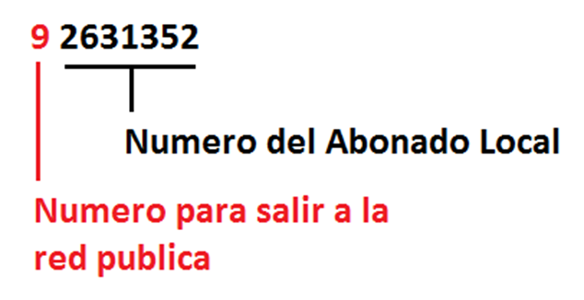
Marcación: Llamadas locales
Para realizar llamadas locales se debe digitar el número 9 y marcar directamente el número telefónico de destino.
21

Slide 22
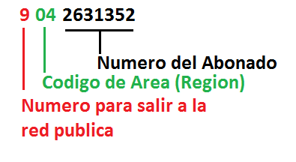
Marcación: Llamadas larga distancia nacional
Para las llamadas de larga distancia nacional se debe digitar el número 9 más el Código de área y el número de teléfono de destino.
22

Slide 23
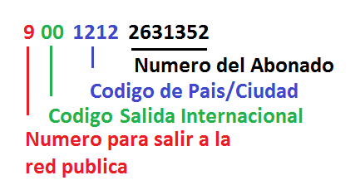
Marcación: Llamadas larga distancia internacional
Para llamadas de Larga Distancia Internacional se debe digitar 9 más el código 00, luego el código de país destino y finalmente el número telefónico
23

Slide 24
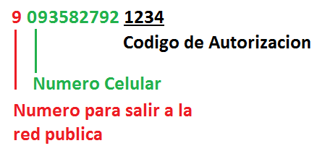
Marcación: Llamadas a celulares
Para realizar llamadas a celulares se debe digitar el número celular, dos tonos y/o un mensaje en la pantalla le pedirá ingresar el código de autorización.
24

Slide 25
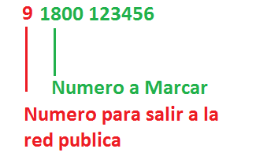
Marcación: Llamadas a 1700, 1800, 1900 y emergencia
Para llamadas a números 1700, 1800, 1900 y de emergencia se debe marcar el digito 9 seguido del número a marcar
25

Slide 26
VISTA TELEFONO: Modelos de Teléfonos
Cisco 6921G
Cisco 7965G
Cisco 7975G
Cisco 9971
Cisco 7925
26

Slide 27
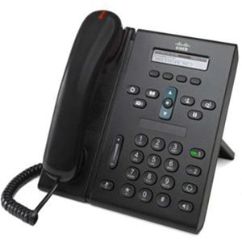
Modelos de Teléfonos:
Básico - 6921
27

Slide 28
Modelos de Teléfonos:
Básico – 6921 - Características
Tipo Agente
Banda luminosa en auricular
Switch integrado 10/100
Pantalla monocromática
Manos libres
4 teclas de pre-programación
28

Slide 29
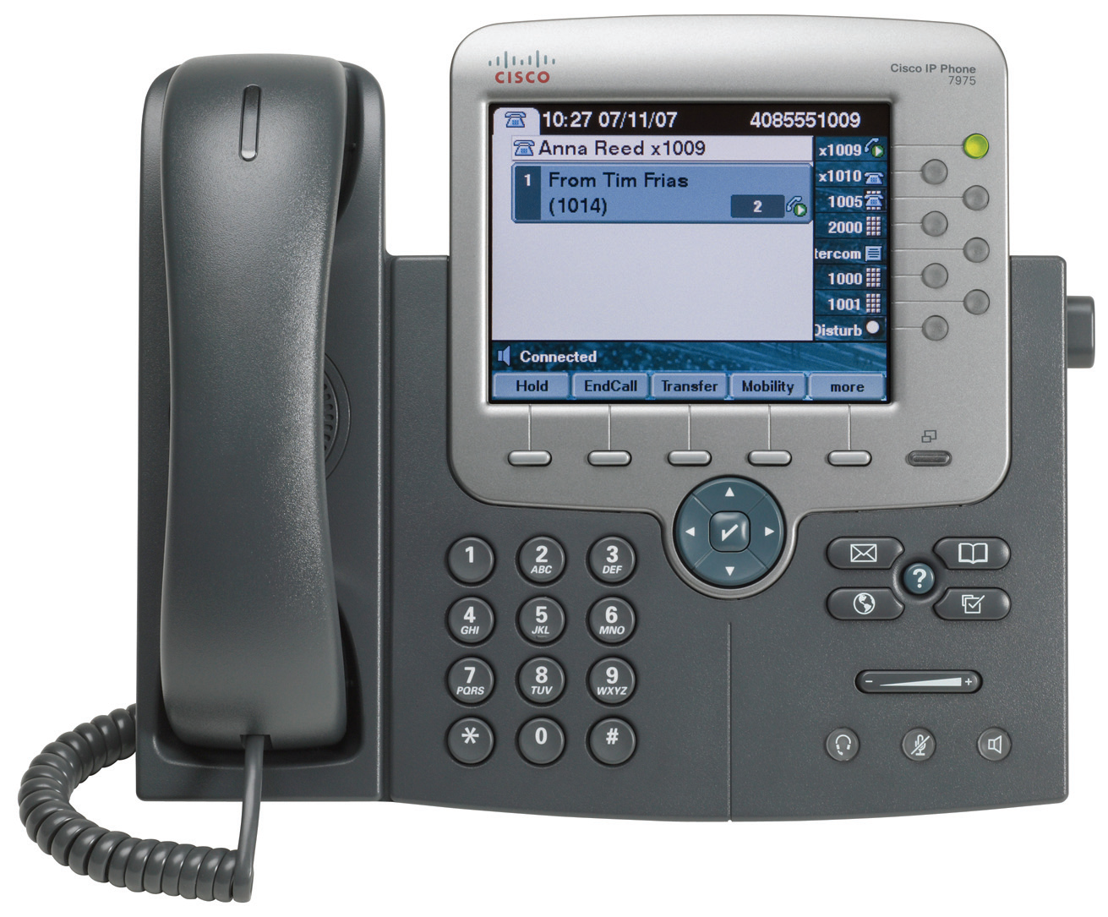
Modelos de Teléfonos:
Semi Ejecutivo – 7965
29

Slide 30
Modelos de Teléfonos:
Semi-Ejecutivo – 7965: Características
Tipo Semi-Ejecutivo
Banda luminosa en auricular
Switch integrado 10/100/1000
Pantalla a Color
Manos libres
5 teclas de pre-programación
30

Slide 31
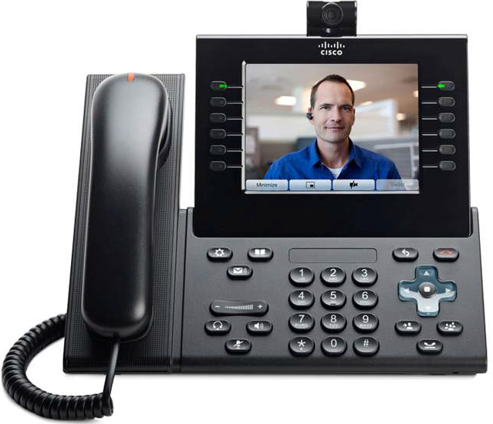
Modelos de Teléfonos:
Ejecutivo – 9971
31

Slide 32
Modelos de Teléfonos:
Ejecutivo – 9971: Características
Tipo Ejecutivo
Banda luminosa en auricular
Switch integrado 10/100/1000
Pantalla a Color
Manos libres
6 / 8 teclas de pre-programación
32

Slide 33
IMPORTANTE:
El servicio de Telefonía IP en el Consejo de la Judicatura se encuentra sujeto a las disposiciones que sobre su uso se encuentran inmersas en el INSTRUCTIVO DE TELEFONIA VIGENTE.

Slide 34
TELEFONIA IP
DEFINICION Y USOS DEL SERVICIO DE TELEFONÍA
FIN

